Slide 1
Проект №1 Анализ публикуемых новостей
BY Gerasimova Ekaterina

Slide 2
Название и общее описание проекта
Для итогового проекта было выбрано 1е задание с созданием ETL, которая в дальнейшем будет предназначаться для анализа публикуемых новостей.

Slide 3
Цели проекта с описание бизнес-задачи и требованиями
Необходимо создать базу данных для хранения данных из новостных лент, с помощью которой можно будет проводить их анализ.
Для автоматизации работы загрузки данных из новостных лент необходимо создать скрипты, выгружающие их из rss

Slide 4
План реализации
Создание базы данных в Postgres для загрузки новостей
Создание скриптов на Python для сохранения rss файлов на отдельную папку
Скрипт для проверка наличия нового файла на папке
Выгрузка данных из файлов и загрузка в базу данных
Создание скрипта для формирования витрины

Slide 5
Используемые технологии с обоснованием
Postgres – open-source СУБД, с помощью легко и удобно создавать учебные и продакшен базы данных
Python – язык программирования, который имеет множество сфер применения, в то числе и анализ данных, дата инжиниринг. В текущей задаче прекрасно подходит для выгрузки данных в файле, для загрузки данных в базы

Slide 6
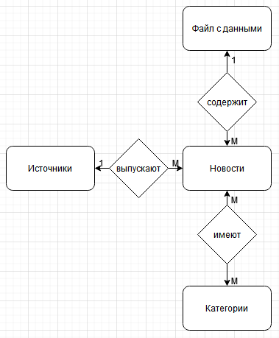
Схемы/архитектуры с обоснованием
Концептуальная модель базы данных для хранения новостей
В модели присутствуют 4 сущности – Источники, Новости, Категории и Файл с данными
Каждый источник выпускает много новостей, 1 новость принадлежит только к 1 источнику.
Каждый файл содержит в себе много новостей, но 1 новость может быть попасть в базу данных только из одного успешно загруженного файла.
Новости имеют категории, к 1 категории относится большое количество новостей.

Slide 7
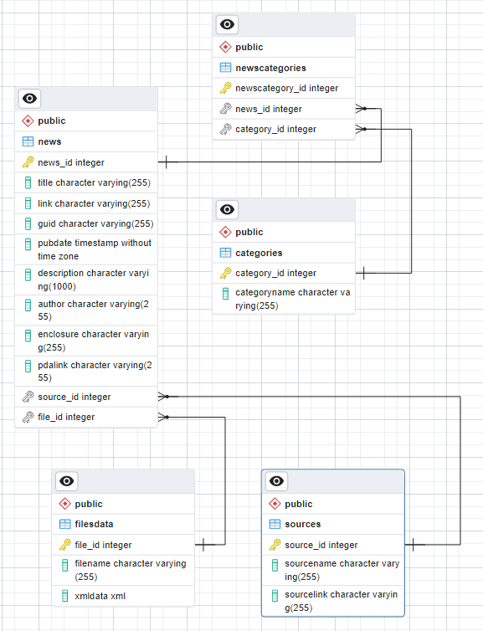
Схемы/архитектуры с обоснованием
Логическая модель базы данных

Slide 8
Схемы/архитектуры с обоснованием
Физическая модель базы данных содержится в файле create_database на папке sql_scripts
Также включены скрипт для добавления данных в словарь Источников.

Slide 9
Результаты разработки
Создан sql скрипт для создания базы данных, хранящей новостные данные, находится на папке sql_scripts, файл create_database
Созданы 3 python скрипта для каждого из источников, которые позволяют выгружать данные из rss в xml файл, сохраняя его на папку (пример сохраненных файлов на папке output_examples - lenta30122022131249, tass30122022134755, vedomosti30122022123441), а также добавлять данные из файла в базу и распределять их по таблицам. Python скрипты – папка python_scripts, файлы – lenta, tass, vedomosti
Создан python скрипт, с помощью которого выгружается витрина данных по всем категориям новостей, итог сохраняется в csv файл (пример файла на папке output_examples – news_datamart30122022134959, сам скрипт находится на папке python_scripts - datamart_to_file)

Slide 10
Выводы
Задача создания базы данных для хранения данных была реализована в виде запускаемых вручную python скриптов, выгружающих данные из rss в базу данных. Также был создан скрипт для формирования витрины данных по всем категориям новостей.
Остались нереализованными:
- добавление тегов из источника ТАСС
- условие при формировании витрины «День, в который было сделано максимальное количество публикаций по данной новости»

